Slide 1
DNS & IPv6 – Im Westen nichts Neues - Beobachtungen an einigen autoritativen Nameservern -
Peter Koch, DENIC eG, Research
IPv6-Kongress – Frankfurt, 2014-05-23

Slide 2
Die Geschichte der DENIC eG
Nov 1986 | Eintragung von .de als länderbezogene Top Level Domain für Deutschland in der IANA-Datenbank
Ende der 80er Jahre | Erster freiwilliger Nameserverdienst für .de - kurz DE-NIC - an der Universität Dortmund.
Dez 1996 | Gründung von DENIC als Genossenschaft.
Okt 1999 | 1 Million Domains unterhalb von .de registriert.
März 2004 | Erste IDN-Domain registriert
Jan 2006 | ENUM geht in die produktive Phase.
Okt 2009 | Einführung ein- und zweistelliger sowie rein numerischer Domains
Nov 2010 | Einführung von ″ß″ als zulässiges Zeichen in Namen für .de-Domains
Mai 2011 | Einführung von DNSSEC für .de
April 2012 | .de-Domains überschreiten die 15-Millionengrenze
Dezember 2013 | Einführung der 30-tägigen Redemption Grace Period für .de

Slide 3
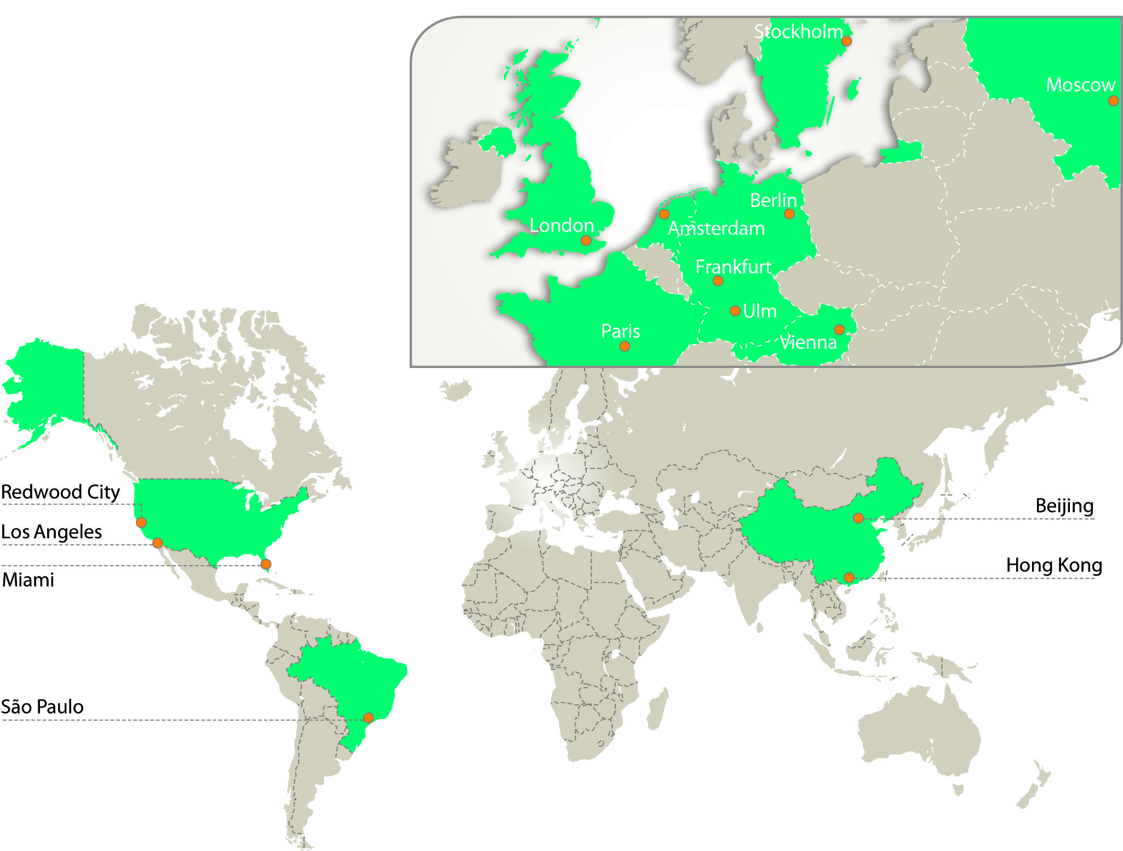
DENIC - Nameservice
> 40.000 Nameserveranfragen pro Sekunde
17 eigene Nameserverstandorte und 35+ ergänzende Anycast-Standorte in der ganzen Welt

Slide 4
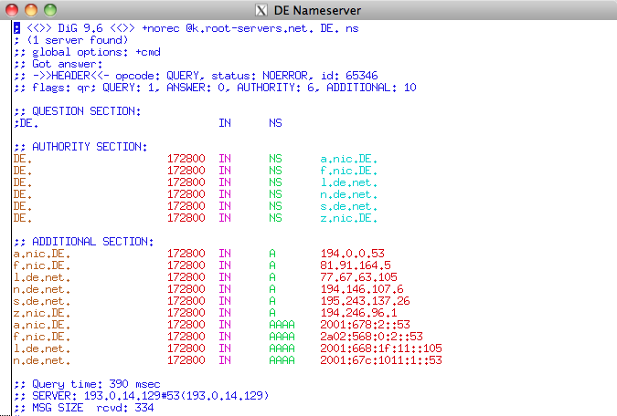
Nameserver für die TLD DE

Slide 5
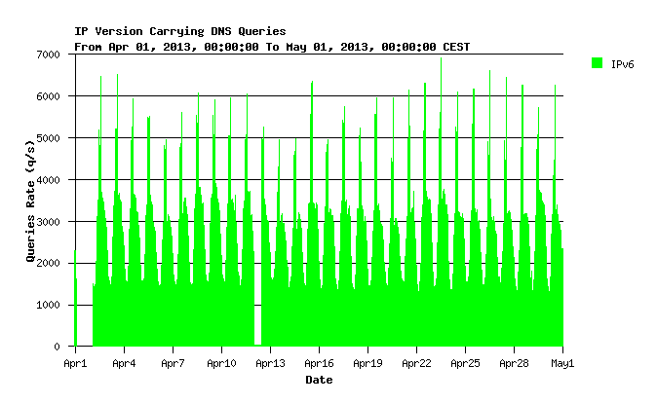
DNS-Anfragen über IPv6 [2013]

Slide 6
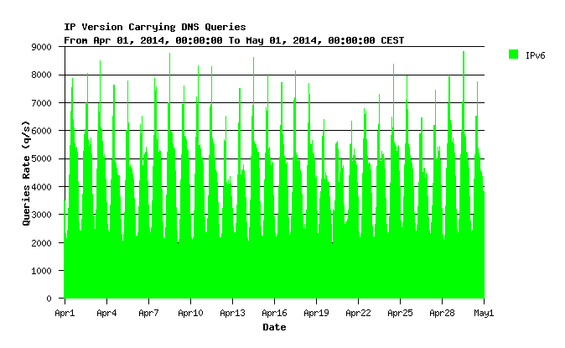
DNS-Anfragen über IPv6 [2014]

Slide 7
Darstellung von IPv6-Adressen im DNS
AAAA (“Quad-A”)
Codierte Repräsentation 128 Bit
AAAA in der additional section “kostet” 28 Bytes
Textrepräsentation variabel
RFC 4291 – “IP Version 6 Addressing Architecture”
RFC 5952 – “A Recommendation for IPv6 Address Text Representation”
Cum grano salis, bitte
Kein Einfluss auf die Binärdarstellung!

Slide 8
Quellen von DNS-Anfragen
Teredo (2001:0::/32) unter 1%
6to4 (2002::/16) weit unter 1%
Dokumentationspräfix (2001:db8::/32) sporadisch
CGA 0 – 5 %
Resolver/Validator rückt näher an den Endnutzer

Slide 9
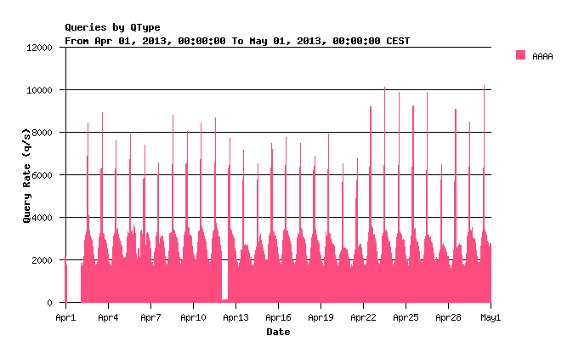
DNS-Anfragen für IPv6 [2013]

Slide 10
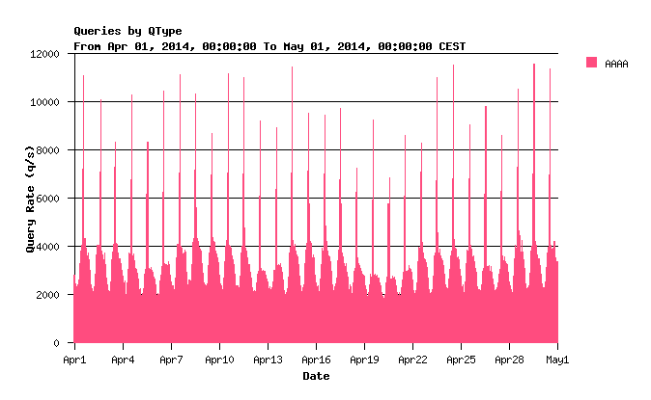
DNS-Anfragen für IPv6 [2014]

Slide 11
IPv6-Glue-Records
AAAA (“Quad-A”)
Codierte Repräsentation 128 Bit
AAAA in der additional section “kostet” 28 Bytes
80% der “möglichen” Glue-RRs für DE eingetragen
;; ADDITIONAL SECTION:
ns1.denic.de. 86400 IN A 81.91.170.1
ns1.denic.de. 86400 IN AAAA 2a02:568:121:6:2::2
ns2.denic.de. 86400 IN A 193.171.255.36
ns3.denic.de. 86400 IN A 87.233.175.19

Slide 12
PMTU/Fragmentierung
IPv6-MTU: 1280 Bytes
1220 Bytes DNS-Payload (RFC 3226)
Tunnel mit MTU 1240/1204
ICMPv6 packet too big
Begrenzung der DNS-Antwortgröße im Nameserver
oder über Kontrolle über die Daten
… oder man gewöhnt sich rechtzeitig an DNS/TCP

Slide 13
Ist IPv6 innovativ?
… oder innovationsaffin?
Source Port Randomization
Quellport 53 nahe Null
EDNS0
60-80% der Anfragen
>80% der Anfrager
DNSSEC
Derzeit noch unklar wg Wechselwirkung mit IPv4
Offene Resolver
Existieren vermutlich (CPE), aber schwer zu finden …

Slide 14
Danke!
Fragen?
koch@DENIC.DE

